Slide 1
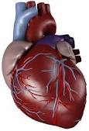
القلب – heart
أ. د غصون فاضل هادي
كلية التربية البدنية وعلوم الرياضة

Slide 2
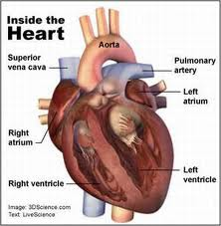
تشريح القلب
عضو عضلي ذو أربعة تجاويف
مخروطي الشكل
وزنه يشكل حوالي ( 250- 350 غم )
عضلة مخططة لا إرادية
يحتوي الجدار القلبي على ثلاثة طبقات
الأذينان
البطينان

Slide 3
انسجام وتنسيق عمل القلب
العضلات القلبية تتألف من ألياف مرتبطة ببعضها وبذلك تؤلف مندمج وظيفي فإذا تحفز ليف عضلي قلبي معين فان اثر التحفيز ينتقل بسرعة إلى الألياف العضلية المجاورة بعكس الألياف العضلية الهيكلية والتي هي منفصلة عن بعضها وظيفياً .
وجود منظم خطي وجهاز ينقل موجة التهيج للنبض القلبي بسرعة وتوقيت دقيق إلى عضلات القلب المختلفة .
وجود صمامات قلبية بين الأذينين والبطينين وفي بداية الابهر والشريان الرئوي تنظم عملية امتلاء وتفريغ الأذينين والبطينين .

Slide 4
علاقة حجم القلب بطول ووزن الجسم
إما طوله فيبلغ في المتوسط 14سم والعرض 12سم
ويبلغ حجم تجاويف البطينين حوالي 250-300 ملم ويقل بعض الشيء بالنسبة للسيدات
إن لكل كيلو غرام من وزن الجسم يبلغ حجم القلب 11 سم³ لغير الرياضيين ، بينما يبلغ 13-14 سم³ للرياضيين
حجم القلب بالنسبة للرجال في المتوسط (700-800) سم³
والسيدات (500-600) سم³
ويزيد عادة بالنسبة للرياضيين (100-300) سم³
يمكن إن يصل في بعض الأحيان إلى (1000-1200) سم³

Slide 5
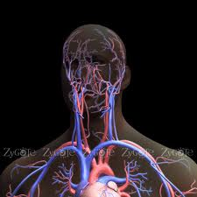
نظام التوصيل الكهربائي للقلب
1. العقدة الجيبية الأذينية
2. العقدة الأذينية البطينية
3. الحزمة الأذينية البطينية
4. شبكة بركنجي

Slide 6
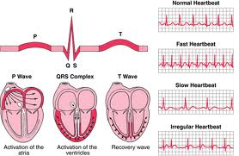
شكل يبين الموجات القلبية

Slide 7
تغذية القلب الدموية ( الدورة التاجية )
هي تلك الدورة التي تزود عضلة القلب ذاتها بالدم لتؤمن الأوكسجين والعناصر الغذائية اللازمة له لإنتاج الطاقة ليستطيع القيام بوظيفته كمضخة للدم ، وهي أضعف نقطة في جسم الإنسان إذ يموت حوالي ثلث الناس بمرض الدورة الدموية التاجية وذلك لأن الشرايين التاجية أكثر قابلية للتصلب .

Slide 8
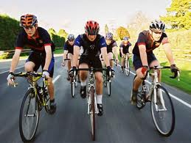
تغذية عضلة القلب
تتغذى عضلة القلب من خلال الشرايين التاجية (الاكليلية ) تملأ هذه الأوعية في مرحلة انقباض البطينين ، ويتم نقل المغذيات لعضلة القلب في مرحلة الانبساط
تحويل حامض اللاكتيك بوجود الأوكسجين إلى حامض البيروفيك مع ايون الهيدروجين ويؤكسد جزء كبير لتكوين كميات كبيرة من (ATP) وهذه تستخدم في التمارين الشاقة الطويلة كطاقة إضافية للقلب غير أن عملية التمثيل الغذائي الهوائي يتم داخل جسيمات المايتوكوندريا بالألياف العضلية

Slide 9
تغذية القلب
تغذية عصبية عن طريق الجهاز العصبي الذاتي ( الودي ) وهو لا ارادي
السمبثاوي
الجار السمبثاوي
تغذية دموية عن طريق الشريان التاجي الذي يعطي دم محمل بo2 للقلب ووريد تاجي ياخذ دم فاسد من القلب
ياخذ الشريان التاجي الدم من الشريان الابهر
يتفرع الشريان التاجي الى يمين ويسار

Slide 10
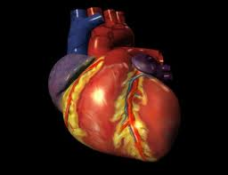
خصائص العضلة القلبية
1. التوصيل : ترتبط نهايات الخلايا ببعضها بتراكيب تسمى الأقراص البينية (الأقراص المقحمة) والتي تسمح بانتشار حر للايونات بحيث تنتقل جهود الفعل من خلية إلى أخرى الأمر الذي يجعل قابلية التوصيل بين الخلايا القلبية عالية جدا.
2. الاستثارية : تبدو هذه الخاصية عندما تظهر الاستثارة تحت تأثير مختلف المثيرات ، ويجب ان لا تقل مدة الاستثارة عن العتبة الفارقة (الحد الأدنى الذي يمكن ان تستجيب له عضلة القلب )
3. فترة العصيان : أي عدم الاستجابة للحوافز على الرغم من قوة الحافز اذا كانت العضلة في مرحلة التقلص غير أنها تستجيب في مرحلة الانبساط ولكن يعقبها مرحلة انبساط طويلة أي عدم الاستجابة إلى حافز أخر حتى ولو تعرضت لذلك
4. الانقباضية : تمتاز عضلة القلب بأنها ذاتية الانقباض أي عضلية الانقباض ، اذ تحتوي على خلايا متخصصة ذات قابلية على إزالة وإعادة الاستقطاب وبالتالي تحفيز الألياف العضلية لعضلة القلب
5. تتأثر عضلة القلب بالأملاح المعدنية :

Slide 11
معدل ضربات القلب والعوامل المؤثرة عليه
إن المعدل الطبيعي لضربات القلب للإنسان تكون بحدود (70-80) ض/د ولكن لا يمكن التحدث عن نبض واحد للإفراد وهذا يعتمد على
1. العمر : يكون بحدود (130-150) ض/د عند الولادة
2. أوقات اليوم الواحد : تنخفض في ساعات النوم إلى (10-30)%ض/د عن معدله في اليقظة
3. الجنس : بسبب كفاءة الأجهزة الحيوية الجسمية وحجمها وكتلتها وقياساتها الأخرى يحصل ارتفاع في ضربات القلب لدى النساء عن الرجال
4. وضع الجسم : عند الاستلقاء ينخفض عما هو عليه في الجلوس والأخير اقل من حالة الوقوف والاختلاف يكون بين (1-5) ض/د
5. الحرارة : إن ارتفاع درجة حرارة الجسم والمحيط تزيد من ارتفاع ضربات القلب والعكس بالعكس
6. المرتفعات : في المرتفعات ينخفض الضغط الجزيئي للأوكسجين مما يقلل من تشبع الهيموغلوبين بالأوكسجين
7. الضغط الأذيني : ويسبب زيادة في سرعة ضربات القلب وينتج جزء من هذه الزيادة عن التأثير المباشر لزيادة حجم الأذين الذي يمدد العقدة الجيبية
8. الحوافز العصبية : حيث تأتي من الأعصاب السمبثاوية والباراسمبثاوية لتتحكم بمعدل ضربات القلب
9. التمرين البدني : حيث إن التدريب المنظم لـ 3 سنوات يخفض معدل ضربات القلب

Slide 12
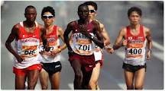
حجم الضربة
ويرمز له بالرمز (SV) ، تسمى كمية الدم التي يتم اندفاعها من البطين الأيسر إثناء انقباضه بحجم الدم الديستولي (EDV) بينما كمية الدم المتبقية في البطين بعد خروج الدم إلى الابهر تسمى الحجم السيستولي (ESV) والفرق بينهما يمثل حجم الضربة الحقيقية . (SV= EDV - ESV)

Slide 13
ويرمز له بالرمز (C.Q) ، وهو الحجم الكلي للدم الذي تم ضخه بواسطة البطين الأيسر في الدقيقة وهو حاصل ضرب معدل ضربات القلب (HR) في حجم الضربة (SV) أثناء الراحة وتختلف باختلاف وضع الجسم والجهد الذي يؤديه . (C.Q = SV . HR)
ويرمز له بالرمز (EF) ، يعرف الجزء المتبقي من الدم بين كل انقباض وارتخاء لعضلة القلب بفرق القيمة أو بفرق الجزء المندفع من البطين ، وهي توضح كمية الدم الداخل إلى البطين والذي تم ضخه فعلاً أثناء عملية الانقباض ويعبر عنه بنسبة مئوية تتراوح من 60-70% وقت الراحة ويزداد عندما ينقبض البطينان في حالة بذل الجهد البدني وكلما زادت نسبة الدم الخارجة دل ذلك على قوة انقباض القلب. (EF=SV / EDV)
الدفع القلبي (الناتج القلبي)
الجزء المقذوف

Slide 14

جدول يبين سرعة القلب عند الراحة وإثناء الجهد بين الرياضيين وغير الرياضيين
سرعة القلب ض/د | الصفة | حجم الضربة ( مل )
75 عند الراحة | غير رياضي | 75
50 عند الراحة | رياضيي جري المسافات الطويلة | 105
عند الشد العضلي | غير رياضي | 110
162 | رياضيي جري المسافات الطويلة | 162

Slide 15
نتاج شغل القلب
هو الذي يكون النسبة الكبيرة ويستعمل لتحريك الدم من الأوردة واطئة الضغط إلى الشرايين عالية الضغط ويسمى شغل الحجم – الضغط أو الشغل الخارجي .
هو نسبة من الطاقة تستعمل لتعجيل الدم إلى سرعة قذفه خلال الصمامين الأبهري والرئوي ويكون هذا الطاقة الحركية لجريان الدم المكمل لنتاج الشغل .
أن نتاج شغل ضربة القلب هو كمية الطاقة التي يحولها القلب إلى شغل أثناء كل ضربة قلبية عند ضخه الدم إلى الشرايين . ونتاج شغل الدقيقة هو مجموع كمية الطاقة المحمولة في فترة دقيقة واحدة . ومن الواضح أنها تساوي نتاج شغل الضربة مضروبا بسرعة ضربات القلب ونتاج شغل القلب هو على نوعين

Slide 16
التدريب الرياضي وأثره على القلب
هذه الزيادة في حجم مقاطع الألياف العضلية هي بسبب :
1-زيادة في بناء البروتين العضلي.
2-زيادة عدد بيوت الطاقة وزيادة مساحتها وخزينها من الطاقة.
3-زيادة كمية الميوجلوبين (حامل الأوكسجين) في القلب على الرغم من اعتماد تحرير الطاقة في عضلة القلب بالطريقة الهوائية ، ولكن في حالات التغيير السريع تستغل لسد النقص الحادث.
4-زيادة خزين الطاقة.
5- زيادة خمائر الطاقة.
6-زيادة الأنزيمات.
7-كبر المقاطع العرضية للشريان والأوعية الدموية وتفتح أوعية شعرية جديدة في العضلة القلبية.
تحصل تغيرات في حجم وكتلة ووزن وعضلة القلب وسمك جدرانها كتهيئة للظروف اللازمة للدم العائد وضخه إلى جميع أجزاء الجسم
يحصل نمو في عضلة القلب أذا كانت معدلات الأيض البنائي اكبر من معدلات الأيض الهدمي فيما يحصل الضمور أذا قل المعدل البنائي
زيادة حجم وكتلة وسمك ألياف العضلة القلبية وخصوصا في تدريبات المطاولة العامة بشدة متوسطة والتي ترفع من معدل ضربات القلب وحجم الخفة والذي يسمح بإيصال الغذاء والأوكسجين بصورة كافية للألياف العضلية القلبية عن طريق الشريان الإكليلي .

Slide 17
ضغط الدم
الضغط الانقباضي :هو ذلك الدم المتولد خلال عملية انقباض العضلة القلبية او انقباض عضلة البطين ودفع الدم في داخل الشرايين ويحصل مقاومة بجدران الشرايين لمرور الدم .ويزداد عند الرياضيين وكبار السن ويقل عند الصغار وغير الرياضيين .
الضغط الانبساطي : يتولد فترة انبساط البطين .ويتولد نتيجة1- انفتاح الصمام بين الاذين والبطين ليمر الدم من الاذين الى البطين.2- عودة قسم من الدم الذي اندفع في الشريان الابهر وارتطامه بالصمامات في الشريان الابهر .

Slide 18
العوامل التي تؤثر على ضغط الدم
الجهد الفيزيائي. بزيادة الجهد يزداد الضخ ويزداد نشاط القلب ( هرمون الادرينالين)
كبار السن .يحدث نتيجة بعض الامراض تصلب الشرايين 000
تناول الاملاح
نشاط بعض الهرمونات : الكورتزون الموجود في الغدة الكظرية ويؤدي الى حبس السوائل ويزداد الضغط .
امراض الكليتين
القضايا النفسية

Slide 19
ضغط الدم لدى الرياضيين
وقد اكد ( استراند ورودال ) ان هنالك تغيرات في ضغط الدم لدى الرياضيين تحصل لديهم بعد اداء المجهود الرياضي ،حتى يصل ضغط الدم الانقباضي الى ( 175 ) ملم / زئبق .
ان هذه التغيرات في ضغط الدم تحدث بسبب التغيرات في كمية الدم المدفوعة من القلب وحجم الاوعية الدموية ، فزيادة كمية الدم التي يدفعها القلب تؤدي الى سريان الدم في الشرايين يساعد على زيادة المقاومة في الشرايين الوسطى لسريان الدم ونتيجة لذلك يتعين على القلب زيادة قوة الضخ ليندفع الدم داخل الشرايين الضيقة المنقبضة مما يؤدي الى ارتفاع ضغط الدم .
اما اتساع الاوعية الدموية فيؤدي الى انخفاض ضغط الدم ، ويتأثر ضغط الدم بحجم الدم فهو يزداد مع زيادته وينخفض عندما يقل هذا الحجم .
وقد امدنا بعض العلماء والباحثين ببعض الحقائق عن ضغط الدم ، ومنها كما اوضح ( هيربرت ) ان الزيادة الحاصلة في ضغط الدم الانقباضي مع تقدم العمر تكون قليلة لدى الرياضيين مقارنة بغيرهم عند اداء مجهود رياضي معين

Slide 20
واشار وليام واخرون الى ان تدريبات المطاولة الهوائية المنتظمة التي تكون في حدود الشدة شبه القصوى تقلل من الضغط الانقباضي والضغط الانبساطي في اثناء الراحة .
واكد ابو العلا عبد الفتاح ومحمد حسن علاوي ان ضغط الدم يتاثر بعوامل مختلفة في اثناء التدريب مثل العمر ونوع التدريب البدني وعدد العضلات المشتركة في العمل العضلي وكذلك وضع الجسم في اثناء اداء النشاط الرياضي ، فارتفاع ضغط الدم يزداد عند اداء الحمل البدني نفسه بالذراعين عنه بالرجلين .

Slide 21
القابلية البدنية للرياضي pwc 170
الكفاءة البدنية تعني كفاءة إنتاجية الجهاز الدوري التنفسي والدم وكفاءة العضلات على إستهلاك الأوكسجين وإنتاج الطاقة ( الطريقة المباشرة و غير المباشرة )
جهاز الخطوة( الطريقةو غير المباشرة )
N= WT. X H X N
N= الجهد الاول والثاني
وزن اللاعبWT. =
H ارتفاع الصندوق
N= عدد مرات الصعود والنزول
الدراجة الثابتة
جهاز الركض الثابت

Slide 22
اختبار الكفاءة البدنية pwc 170
ويتم ذلك على جهاز تريدميل (Traidmail) بإعطاء جهدين مختلفين الشدة مدة الجهـد الأول
( 3د) ومدة الجهد الثاني (3د) ويتم حساب النبض قبل نهاية الجهد بـ(30) ثانية في كل من الجهد الأول والثاني
ويتم حساب الكفاءة البدنية من خلال المعادلة الآتية
Pwc 170 = N1+(N2- N1) × 170 –P1/P2-P1
حيث إن N1 – N2 = الجهد الأول والجهد الثاني
P1 – P2 = النبض الأول والنبض الثاني
وتم استخدام PWC 170 النسبي بقسمة المطلق على وزن الجسم .

Slide 23
الدراجة الثابتة
معادلة ( كاربمان Karpmann) لإستخراج الحد الأقصى لإستهلاك الأوكسجين :
VO2max. = 1,7 x ( PWC170 ) + 1240
للمستويات الاعتيادية
VO2max. = 2,2 x ( PWC170 ) + 1070
تعد للمستويات العليا

Slide 24
هنالك اختبارات مقننة لقياس الكفاءة البدنية
اختبار كاربمان
ان معدل النبض 170 يعتبر بداية دخول القلب والجهاز التنفسي لمستوى او مرحلة العمل الوظيفي القصوي .
وطريقة استراند
العلاقة الخطية بين معدل ضربات القلب ووزن الجسم لقياس الحد الاقصى لاستهلاك الاوكسجين( الجدول)

Slide 25
اهمية كفاءة العمل البدني pwc 170
ان منطقة العمل الوظيفي القصوي للجهاز الدوري التنفسي تقع بين 170- 200 ضربة / دقيقة وهذه الحالة يمكن معرفة اقصى عمل وظيفي للقلب والدورة الدموية باستخدام جهد دون القصوي ويعتبر كاف لايصال الجهازين الدوري والتنفسي لكفائتهما القصوى . وهناك علاقة خطية بين معدل ضربات القلب من جهة والجهد الفيزياوي المنجز في ثانية حيث وجد ان بعد نبض (170) ض/د تتخذ العلاقة بينهما شكلاً اخر ويعد الباحثون هذا الاختبار ضروري للكشف عن الكفاءة الوظيفية .

Slide 26
جهاز تخطيط القلب (ECG) :
ويسمى احياناً (EKG) وهو اجراء لا غنى عنه في تقييم الكثير من امراض القلب وهو ببساطة تسجيل للنشاط الكهربائي للقلب ويمكن عرض المرتسم النهائي للتخطيط على شريط ورقي أو على شاشة (Monitor) ، ويجري اكتشاف النشاط الكهربائي للقلب بواسطة الكترودات موصلة بالجلد ، حيث تنقل هذه الالكترودات الاشارات الكهربائية في القلب الى مخطاط كهربائية القلب وبمساعدة سوائل الجسم التي تعمل على نقل الاشارة الكهربائية لاسطح الجلد ، وتسجل الاشارات الكهربائية عادة بشكل موجات تظهر على ورق التخطيط الذي يتحرك في هذا الجهاز بسرعة محددة ، ومن الجدير بالذكر ان هذه الالكترودات تحاول كشف تيارات كهربائية صغيرة جداً لذا لابد من المحافظة على تماس جيد مع الجلد وتستعمل مادة هلامية (Gel) لتحسين هذا التوصيل ، وفي الرسم البياني الذي يظهر يمثل الخط الافقي المخطط الزمني بينما يمثل لخط العمودي الفولتية أو قوة الدفعات الكهربائية للقلب .

Slide 27
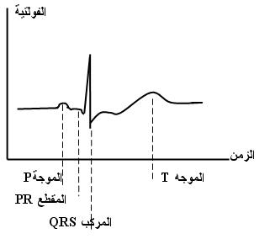
تتكون القراءة التي يعطيها تخطيط كهربائية القلب من مجموعة موجات تظهر الكثير حول الاشارات الكهربائية في اجزاء القلب ، فالموجة "P" تبدي الدَّفعة وهي تسير عبر الأذين ، ثم ياتي المقطع "PR" بعد الموجة P وهي جزء منبسط يمثل زمن مرور الدَّفعة عبر العقدة الاذينية البطينية ، ويظهر المركب "QRS" عندما تسير الدَّفعة عبر البطينين ، بينما تتشكل الموجة "T" خلال استعادة العضلة القلبية لكهربائيتها السوية تحضيراً للضربة اللاحقة

Slide 28
تخطيط صدى القلب (Echo):
وفي هذا المقياس يستخدم صوت مرتفع جداً لا يسمعه الانسان (أمواج فوق الصوتية) حيث ترسل هذه الموجات الى البنى الحشوية وترتد عنها (يرجع الصدى) والجهاز المرسل يسمى الترجام (Travducer) وهو جهاز خاص شبيه بمكبر الصوت ، يستعمل الحاسوب هذه المعلومات لبناء صورة للقلب أو تحليل الجريان الدموي عبـره .
تخطيط صدى القلب (Echo):
وفي هذا المقياس يستخدم صوت مرتفع جداً لا يسمعه الانسان (أمواج فوق الصوتية) حيث ترسل هذه الموجات الى البنى الحشوية وترتد عنها (يرجع الصدى) والجهاز المرسل يسمى الترجام (Travducer) وهو جهاز خاص شبيه بمكبر الصوت ، يستعمل الحاسوب هذه المعلومات لبناء صورة للقلب أو تحليل الجريان الدموي عبـره .
تخطيط صدى القلب (Echo):
وفي هذا المقياس يستخدم صوت مرتفع جداً لا يسمعه الانسان (أمواج فوق الصوتية) حيث ترسل هذه الموجات الى البنى الحشوية وترتد عنها (يرجع الصدى) والجهاز المرسل يسمى الترجام (Travducer) وهو جهاز خاص شبيه بمكبر الصوت ، يستعمل الحاسوب هذه المعلومات لبناء صورة للقلب أو تحليل الجريان الدموي عبـره .

Slide 29
التغيرات والتكيفات القلبية
( أ ) التغيرات الفسيولوجية PHYSIOLOGICAL CHANGES :
1 – زيادة مساحة المقطع العرضي للقلب ( حجم القلب Heart Volume ).
2 – التناسب العكسي فيما بين حجم القلب ومعدل النبض Pulse Rate .
3 – اتساع الشريانان التاجيان المغذيان لعضلة القلب بالغذاء والاوكسجين .
4 – زيادة قوة انقباض Force of Contraction العضلة القلبية .
5 – ارتفاع معدل انتاج الدفع القلبي Cardiac Output ، وضخ كمية اكبر من الدم باقل عدد من النبضات .
6 – زيادة سمك البطين الايسر بتقدم العمر التدريبي والحالة التدريبية .
( ب ) التكيفات الفسيولوجية PHYSIOLOGICAL ADAPTATION :
1 – القدرة على التكيف Adaptation وبسرعة مع العبء الملقي عليه
2 – سرعة الاستجابة للتاثيرات العصبية المنبهة لحجم الضربة Stroke Volume ومعدل القلب Heart Rate .
3 – التناسب فيما بين معدل القلب وبين نوع النشاط الرياضي التخصصي الممارس ، في حالة الراحة واثناء النشاط During Activity .
4 – التناسب فيما بين ضغط الدم الانقباضي وضغط الدم الانبساطي وبين نوع النشاط الرياضي التخصصي الممارس .
5 – زيادة الفترة الفاصلة بين كل انقباضة قلبية واخرى ( قلب مستريح ) .
6 – سرعة عودة اللاعب الى الحالة الطبيعية بانتهاء الجهد البدني

Slide 30
التكيفات الفسيولوجية للتدريب الرياضي على ضغط الدم :
إن للتمارين الرياضية أثرًا فعالا وواضحًا على ضغط الدم بكلا القياسين الإنقباضي
والإنبساطي ، وقد دلت التجارب العلمية على أن التمارين الرياضية تساعد على هبوط الضغط بالنسبة لأولئك الأشخاص الذين يعانون من افراط في ارتفاع ضغطهم . كما ان ممارسة التمرينات البدنية قد اثبتت فاعليتها بناء على الدراسات التي اوضحت انه يمكن أن تتخذ كأسلوب وقائي من اجل تجنب ارتفاع ضغط الدم قبل أن تظهر أعراضه على الانسان .
وتشير نتائج الدراسات العلمية الى ان ممارسة التمارين الرياضية تؤدي الى تقليل
ضغط الدم حتى بالنسبة للأشخاص من ذوي الضغط الطبيعي ، كما ان ضغط الدم لدى الرياضيين يكون عادة اقل من غير الرياضيين في وقت الراحة ، ويعتبر ضغط الدم غير المرتفع وعدد نبضات القلب في الراحة من المؤشرات الفسيولوجية على حالة التدريب الجيدة.

Slide 31
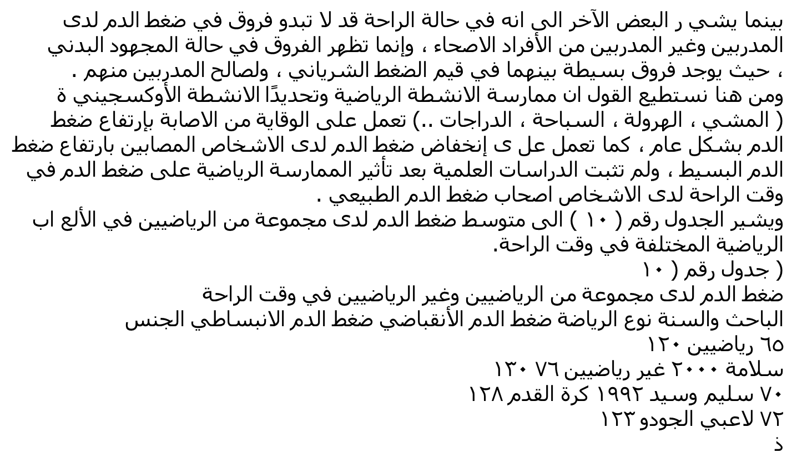

Slide 32
ثانيا الجهاز الدوري CIRCULATORY SYSTEM :
أ ) التغيرات الفسيولوجية PHYSIOLOGICAL CHANGES :
1 – زيادة كثافة وانتشار الشبكة الوعائية للدورة الدموية بالجسم عموما
2 – نقل كمية اكبر من الوقود اللازم لعملية التمثيل الغذائي ( الايض ) .
3 – ارتفاع معدل اتحاد هيموكلوبين الدم بالاوكسجين في الرئتين ( التنفس الخارجي ) وبثاني اوكسيد الكاربون بالانسجة العضلية ( التنفس الخلوي ) .
4 – التنبيه الى زيادة سرعة وعمق التنفس بفعل منعكس كنتيجة لزيادة كمية الدم المدفوعة في الاوعية الدموية blood Vessels .
5 – زيادة كمية الدم المدفوعة الى الشعيرات المحيطة بالحويصلات .
6 – زيادة كمية الدم الشرياني Arterial Blood المغذية للانسجة العضلية .
7 – زيادة تركيز الهيموكلوبين كنتيجة لافراز العرق مما يؤدي الى زيادة القدرة على اتمام عملية التبادل الغازي Gases Exchange .
8 – زيادة الدورة الشعرية بالانسجة العضلية Muscular Tissues ، عن طريق تفتح الشعيرات الخاملة وتكوين شعيرات دموية جديدة .

Slide 33
( ب ) التكيفات الفسيولوجية PHYSIOLOGICAL ADAPTATION :
1 – زيادة عدد خلايا كريات الدم الحمراء Red Blood Cells or Erythrocytes ، وبالتالي زيادة الهيموكلوبين بالدورة الوعائية .
2 – التناسب الطردي فيما بين زيادة عدد كريات الدم الحمراء وبين حجم الجهد البدني Physical Effort المبذول في النشاط الرياضي التخصصي .
3 – الزيادة المؤقتة والمحددة لعدد خلايا الدم البيضاء White Blood cells or Leukocytes خلال التدريب ثم العودة الى العدد الطبيعي بعده .
4 – سرعة التبادل الغازي والغذائي Tropic بين الجهاز الدوري والانسجة العضلية العامل اثناء الجهد البدني .
5 – اعادة توزيع الدم بزيادة المدفوع بالانسجة العاملة اثناء المجهود وخفضه بالمناطق البطنية ( الحشوية ) Abdominal غير العاملة .
6 – انخفاض حموضة الدم Acidness ، والخفاض على قلويته Alkalinity .
7 – انخفاض حجم المقاومة التي يتعرض لها الدم بالاوعية الدموية .
8 – ارتفاع ضغط الدم الوريدي ، وتحسن الدورة الوريدية باطراف الجسم .
9 – خفض دين الاوكسجين الى حده الادنى في الانشطة المرتفعة الشدة .

Slide 34
التكيفات الفسيولوجية للتدريب الرياضي على الدم :
لا تقتصر التكيفات القلبية عند الرياضيين على تحسن حجم ووظيف القلب ، بل يتحسن أيضا كفاءة الدم الذي يعتبر هو الناقل الأساسي للغذاء والأوكسجين للعضلات ا لعاملة ،حيث تؤدي ممارسة النشاط الرياضي وخاصة الأنشطة الأوكسجينية إلى حدوث التكيفات
الفسيولوجية التالية :
١- زيادة حجم الدم مع التمرين المستمر .
٢- زيادة معدل إنتاج كريات الدم الحمراء .
مع الإشارة إلى أن الزيادة في خلايا الدم الحمراء ربما تسهم أيضا في زيادة حجم الدم ولكن هذ ه الزيادة لا تكون متناسبة ، فعندما تظهر الزيادة في خلايا الدم الحمراء فإن حجم البلازما يزيد عادة بنسبة أكبر ، وعلى الرغم من الزيادة الفعلية في عدد أي النسبة بين خلايا الدم ( Hematocrit خلايا الدم الحمراء فإن ( الهيموتكريت الحمراء وحجم الدم الكلي تنخفض ، ويلاحظ أن الهيموتكريت ينخفض بالرغم من وجود زيادة طفيفة في خلايا الدم الحمراء ، وبالنسبة للرياضيين يمكن أن ينخفض الهيموتكريت إلى الحد الذي يظهر معه الشخص وكأنه لديه فقر دم ، أي فقر دم في الصلة بين تركيز خلايا الدم الحمراء والهيموجلوبين .

Slide 35
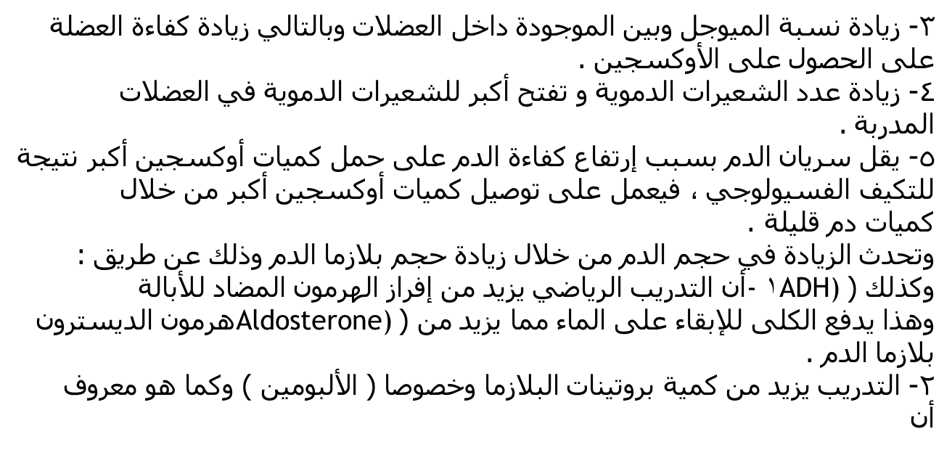

Slide 36
دهون الدم الثلاثيةTriglycerides
دهون الدم الثلاثية ، والكلسترول ، هما المصدران الأساسيان للدهون السابحة فى الدم .
والجسم فى حاجة إلى كلاهما ، فالكلسترول لازم لبناء خلية قوية ، وأما الدهون الثلاثية فهى لإنتاج الطاقة . لكن إذا زاد أحدهما أو كلاهما عن المعدلات الطبيعية فى الدم ، فأنهما يعرضانك للمتاعب الصحية الخطيرة .
ففى حالة زيادة الكلسترول ، فالمتاعب تكون إنسداد فى معظم الشرايين الحيوية ، مثل شرايين القلب والمخ .
أما فى حالة زيادة الدهون الثلاثية فى الدم ، فإن ذلك يتسبب فى خفض معدل مستوى الكلسترول الجيد المعروف ( HDL ) بينما يرفع من معدلات الكلسترول السيئ المعروف (LDL ) والذى يتسبب فى ترسيب الكلسترول على جدران الأوعية الدموية من الداخل مسببا لها الأمراض ، ويساعد فى تكون الخثرات أو الجلطات الدموية .
والمعدل الطبيعى للدهون فى الدم ( التراجليسرايدت ) ما بين 40 إلى 250 مليجرام ديسى لتر ( مج / دل ) .
بينما المعدلات التى ما بين 250 إلى 500 فتلك تعتبر فى الحدود الحرجة ، أما ما فوق مستوى 500 فيعتبر أمر خطير وغير مستحب ، والأفضل أن يكون مستوى دهون الدم فى حدود لا تزيد عن 150 مجم / دل .
فإذا طلب منك أن تخفض مستوى دهون الدم ، وبالتالى أن تخفض مستوى الكلسترول السيئ .
امتنع عن تناول الدهون عموما فى مواد الطعام ، أو يجب أن لا يزيد معدل الاستهلاك من الدهون يوميا عن 30 % من مجموع السعرات الحرارية المستهلكة فى اليوم والأنسب هو 20 % فقط على أن لا تكون هناك دهون مشبعة ، مثل الزبد والمسلى وغيرها .
تناول المواد الكربوهيدراتية مثل الأرز والمعكرونة والخبز والبطاطس أو البطاطا . ، ويجب إحلال تلك المواد محل الدهون فى طعامك للحصول على الطاقة اللازمة منها .
تجنب جميع تلك المواد التى تحتوى على السكر مثل جميع أنواع الحلوى ، والمواد التى تحتوى على نسبة ضئيلة من الألياف .
يجب خفض الوزن إلى المستوى الطبيعى المقبول ، وهذا أمر هام لا جدال فيه ، حتى يكون هناك انخفاض ملموس فى مستوى دهون الدم .
مارس أى من أنواع الرياضة ، فتلك تعمل على خفض نسبة الدهون فى الدم ، كما أنها تساعد فى خفض الوزن . فإن ساعة واحدة من الرياضة العنيفة 3 مرات فى الأسبوع ، يمكن أن تخفض من مستوى دهون الدم .

Slide 37
تناول زيت الأسماك ، فأن له تأثير مباشر على خفض مستوى الدهون فى الدم ، نظرا لاحتواء زيت السمك على الحمض الدهنى الأساسى ( أوميجا 3 ) ، وربما ينبغى أن تأكل الكثير من الأسماك بالإضافة إلى تناول زيت السمك ، حتى تحقق الفائدة القصوى من ذلك .
وجرعة زيت السمك قد تصل إلى 15 جم ، أى ما يوازى 250 جم من لحم السلمون أو التونة أو الماكريل .
يجب المحافظة على مستوى الكلسترول، والدهون فى الدم ، وجعلها فى الحدود الطبيعية .
فمستوى الكلسترول يجب أن لا يتعدى 200 مج % ، والأهم من ذلك هو أن يكون لديك نسبة جيدة بين الكلسترول منخفض الكثافة ( والمسمىLDL أو الكلسترول السيئ ) وتلك النسبة هى أقل من ( 160 مج % ) ، والكلسترول عالى الكثافة أو الثقيل ( المسمى HDL أو الكلسترول الجيد ) ويجب أن تكون نسبته من 35 - 60 مج % .
كما يجب أن تكون نسبة الكلسترول الثقيل HDL إلى الكلسترول الكلى هى 1 : 6 ، أو السدس .

Slide 38
بينما تناول الأطعمة التى تحتوى على الأحماض الدهنية ( الغير مشبعة ) ، مثل زيت الزيتون ، وزيت الذرة فهى ولاشك سوف تكون مفيدة للجسم ، لأنها تعمل على إنقاص نسبة الكلسترول فى الدم .
وإذا عرفنا أن الجرام الواحد من الزيوت ، يولد مقدار من الطاقة فى الجسم قدره 9 سعرات حرارية . لذا فأنها يجب أن لا يتعدى مقدار ما تستهلكه من أى من تلك الزيوت فى مواد الطعام المختلفة 3 ملاعق كبيرة فى اليوم الواحد ، وهذا يمثل حوالى 25 % من الطاقة اللازمة للفرد فى اليوم ، وباقى مصادر الطاقة تأتى من استهلاك النشويات بنسبة 60% ، والبروتين بنسبة 15% . وهذا بغرض إبقاء مستوى الكلسترول فى الدم أقل من 200 مج / ديسى لتر .
كذلك الأحماض الدهنية ( أوميجا-3 ) ، والموجودة فى الأسماك ، مثل الماكريل ولحم التونة الأبيض ، والسلمون والسردين ، فكلها يمكن أن تخفض مستوى الكلسترول، والدهون الثلاثية فى الدم ، وكذلك يفعل زيت السمك الموجود فى الصيدليات تحت مسمى ، سفن سيز ، وهاى بيرلز ، وسلمون أويل .
حيث وجد أن تناول 1 جم من ( الأوميجا-3 ) يوميا ، فأنه يقلل من الإصابة بأمراض القلب بنسبة 40 % .
لذا فأن تناول الأسماك ، بصفة منتظمة فى الطعام يكفل الحماية من تصلب الشرايين .

Slide 39
وإن بعض الفيتامينات التى تحول دون أكسدة الخلايا ، مثل : البيتاكاروتين وفيتامين E وفيتامين ) ج ) والسلنيوم وكلها تمنع أكسدة أو ( تزنخ ) الكلسترول السيئ LDL والذى يتسبب فى ترسب الكلسترول فى داخل الأوعية الدموية ، ويعمل على انسدادها .
ومن هنا يجب أكل كثير من الجزر الأصفر ، المحتوى على البيتاكاروتين وعلى بكتات الكالسيوم ( نوع من الألياف ) التى تخفض مستوى الكلسترول فى الدم . فأكل عدد أثنين جزرة صفراء فى اليوم ، فأنه يقلل نسبة الكلسترول فى الدم بنسبة 20% فى خلال شهرين
كما أن هناك أطعمة أخرى تحتوى على مضادات الأكسدة مثل : البروكلى ، والباباى ، والكنتلوب ، والحمضيات والخضراوات الخضراء اللون الطازجة .
وهناك بعض الأطعمة الأخرى ، التى تخفض نسبة الكلسترول فى الدم ، مثل :
  الخيار ، وبه مواد يطلق عليها ( ستيرول ) موجودة فى القشرة .
  الشطة ، والفلفل الحامى ، به مواد تسمى الكابسكين ، وهى تخفض الكلسترول، ودهون الدم .
  العنب ، وبه مواد تسمى ريزفيرتول ، وتؤدى نفس الغرض .

Slide 40
تناول الحمضيات ، بصفة منتظمة ، مثل البرتقال ، واليوسفى ، وعلى الأخص الجريب فروت ، الذى يعتبر المقاوم الأول لزيادة الكلسترول فى الدم .
تناول فيتامين ب المركب وعلى الأخص ، النياسين ( حمض النيكوتينك ) كذلك ( الكرميوم بيكلونات ) فكلها تكافح الكلسترول وتجعله متوازنا فى الدم .
مزاولة الرياضة أمر هام جدا ، لأنها هى الطريقة المثلى لرفع نسبة الكلسترول الجيد فى الجسم وأن المشى أو الجرى أو السباحة ، فكلها تفى بالغرض

